Slide 1
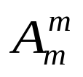
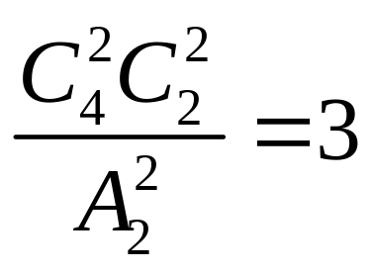
平均分组问题
理论部分：平均分成的组，不管它们的顺序如何，都是一种情况，所以分组后要除以 ，即m!，其中m表示组数.
问题:把a,b,c,d分成平均两组有_____多少种分法？
ab
cd
ac
bd
ad
bc
这两个在分组时只能算一个
bc
ad
bd
ac
cd
ab

Slide 2
排列组合中的均分问题

Slide 3
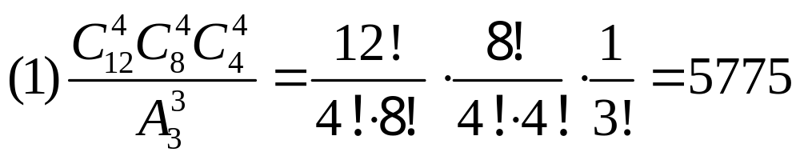
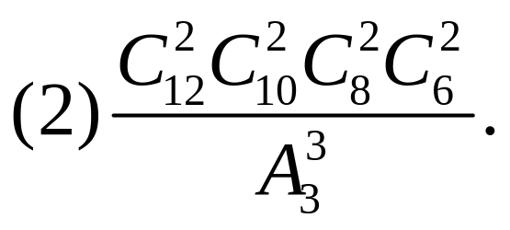
一：均分不排序问题
例1：12本不同的书
（1）按4∶4∶4平均分成三堆有多少种不同的分法？
（2）按2∶2∶2∶6分成四堆有多少种不同的分法？

Slide 4
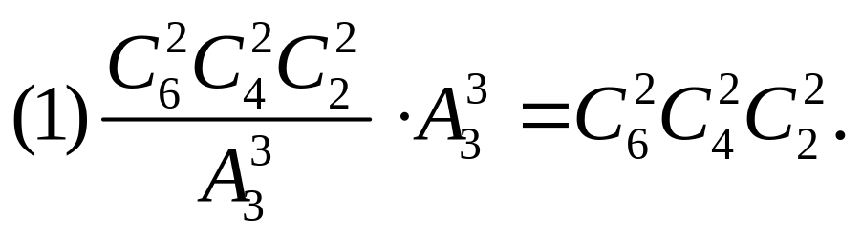
二：均分排序问题
例2：（1）6本不同的书按2∶2∶2平均分给甲、乙、丙三个人，有多少种不同的分法？
方法：先分再排法.分成的组数看成元素的个数·
（1）均分的三组看成是三个元素在三个位置上作排列

Slide 5
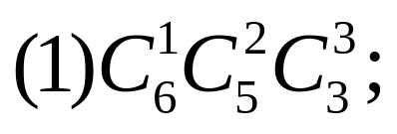
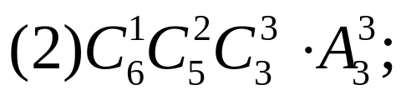
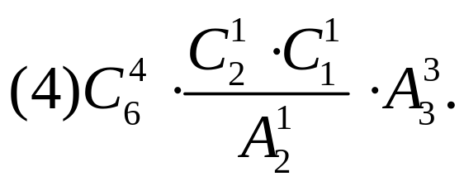
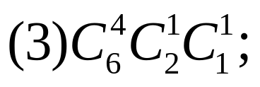
三.非均分问题
例3.有六本不同的书分给甲、乙、丙三名同学，按下条件，各有多少种不同的分法？
（1）甲得一本，乙得两本，丙得三本；
（2）一人一本，一人两本，一人三本；
（3）甲得四本，乙得一本，丙得一本；
（4）一人四本，另两人各一本·

Slide 6
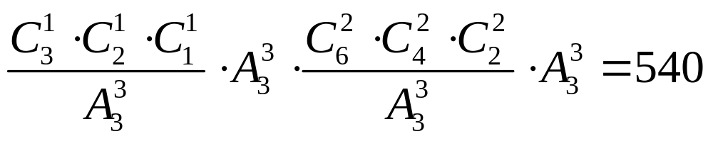
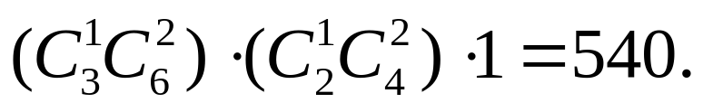
高考题:1. 3 名医生和 6 名护士被分配到 3 所学校为学生体检,每校分配 1 名医生和 2 名护士,不同的 分配方法共有多少种?
解(法一：)先组队后分校（先均分后排序）
(法二：)依次确定到第一、第二、第三所学校去的医生和护士

Slide 7
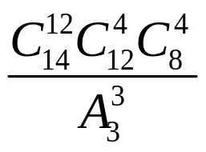

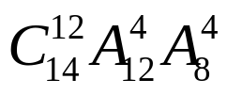
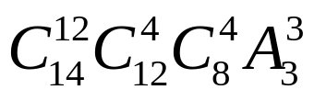
2.将9个人（含甲、乙）平均分成三组，甲、乙分在同一组，
则不同分组方法的种数为（ ）
A．70 B．140 C．280 D．840
A
3.北京《财富》全球论坛期间，某高校有14名志愿者参加接待工作．若每天排早、中、晚三班，每班4人，每人每天最多值一班，则开幕式当天不同的排班种数为( )
（A） （B） （C） （D）
A

Slide 8

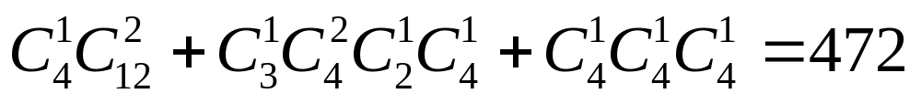
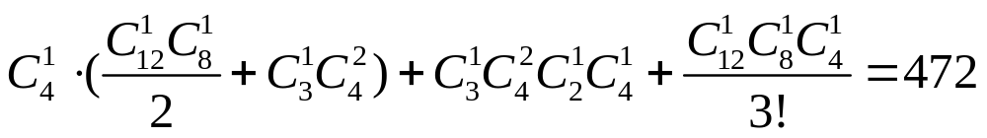
4.(12山东理11)现有16张不同的卡片，其中红色、黄色、蓝色、绿色卡片各4张.从中任取3张，要求这3张卡片不能是同一种颜色，且红色卡片至多1张.不同取法的种数为（ ）
A.232 B.252 C.472 D.484

